Slide 1
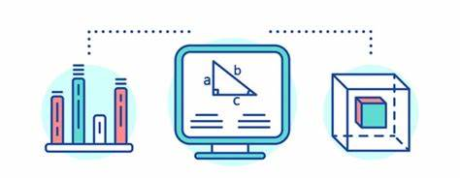
AULA 02 – RELAÇÕES

Slide 2

ROTEIRO
DEFINIÇÕES
PROPRIEDADES
RELAÇÃO DE EQUIVALÊNCIA
CLASSES DE EQUIVALÊNCIA

Slide 3
CONJUNTOS
A compreensão de conjuntos é a principal base para o estudo da Álgebra e de conceitos de grande importância na Matemática, como relações, funções e inequações.
A notação que usamos para conjuntos é sempre uma letra maiúscula do nosso alfabeto (por exemplo, conjunto A ou conjunto B). Em se tratando da representação de conjuntos, ela pode ser feita pelo diagrama de Venn, pela simples descrição das características dos seus elementos, pela enumeração dos elementos ou pela descrição das suas propriedades.

Slide 4
NOTAÇÃO E REPRESENTAÇÃO DE CONJUNTOS
Para representação de um conjunto, utilizamos sempre uma letra maiúscula do alfabeto e os elementos estão sempre entre chaves e são separados por vírgula.
Exemplo: Para representar o conjunto dos números pares maiores que 1 e menores que 20, usamos a seguinte notação: P={2,4,6,8,10,12,14,16,18}.

Slide 5
NOTAÇÃO E REPRESENTAÇÃO DE CONJUNTOS
REPRESENTAÇÃO POR ENUMERAÇÃO: podemos enumerar seus elementos, ou seja, fazer uma lista, sempre entre chaves. Por exemplo:
A={1,5,9,12,14,20}
B={0,1,2,3,4,5,6,7,8,9}
C={100,102,104,106,108}

Slide 6
NOTAÇÃO E REPRESENTAÇÃO DE CONJUNTOS
DESCREVENDO AS CARACTERÍSTICAS: podemos simplesmente descrever a característica do conjunto. Por exemplo:
Seja X um conjunto, temos que X={x é um número positivo múltiplo de 5}.
Y: é o conjunto dos meses do ano.
Z={z é um dia da semana}

Slide 7
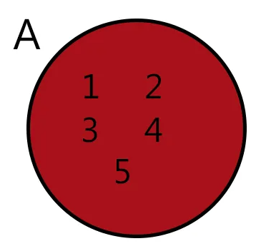
NOTAÇÃO E REPRESENTAÇÃO DE CONJUNTOS
DIAGRAMA DE VENN: os conjuntos podem ser representados na forma de um diagrama, que é uma representação mais eficiente para a realização das operações.

Slide 8
RELAÇÃO DE PERTINÊNCIA
Dado um elemento qualquer, podemos dizer que o elemento pertence ao conjunto ou não pertence a esse conjunto. Para representar essa relação de pertinência de forma mais rápida, utilizamos os símbolos ϵ (lê-se pertence) e ∉ (lê-se não pertence).
Por exemplo, seja P o conjunto dos números pares, podemos dizer que o 7 ∉ P e que 12 ϵ P.

Slide 9
IGUALDADE DE CONJUNTOS
Podemos afirmar que dois conjuntos são iguais ou não verificando cada um dos seus elementos.
Seja A = {0,1,3,4,8} e B = {8,4,3,1,0}, ainda que os elementos estejam em ordem diferente, podemos afirmar que os conjuntos A e B são iguais: A = B.

Slide 10

RELAÇÃO DE INCLUSÃO
Ao comparar dois conjuntos, podemos nos deparar com diversas relações, e uma delas é a relação de inclusão. Para essa relação, precisamos conhecer alguns símbolos:

Slide 11
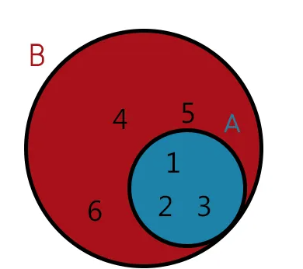
RELAÇÃO DE INCLUSÃO
Quando todos os elementos de um conjunto A pertencem também a um conjunto B, dizemos que A ⊂ B ou que A está contido em B. Por exemplo, A={1,2,3} e B={1,2,3,4,5,6}. É possível também fazer a representação pelo diagrama de Venn:

Slide 12
RELAÇÃO DE INCLUSÃO
Subconjuntos
Conjunto unitário
Conjunto Vazio
Conjunto finito e infinito
Conjunto universo

Slide 13
OPERAÇÕES COM CONJUNTOS
As operações com conjuntos são:
União
Intersecção
Diferença.

Slide 14
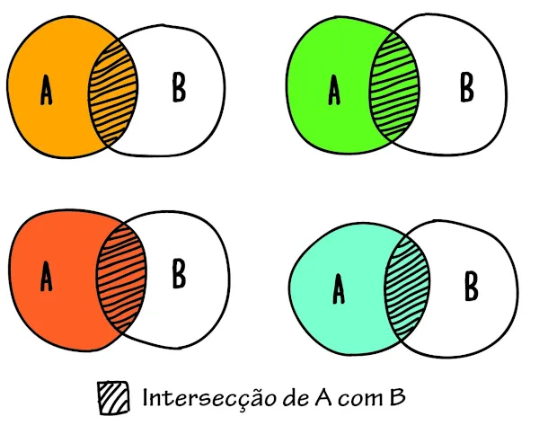
INTERSECÇÃO
Ocorre uma intersecção quando os elementos pertencem simultaneamente a um ou mais conjuntos. Ao escrever A∩B, estamos procurando os elementos que pertencem tanto ao conjunto A quanto ao conjunto B.

Slide 15
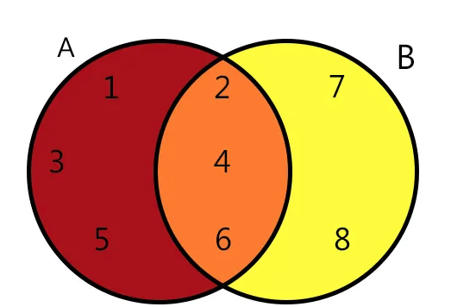
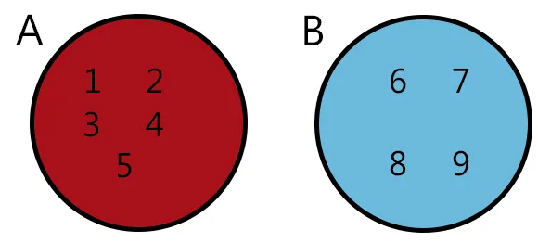
INTERSECÇÃO
Exemplos:

Slide 16
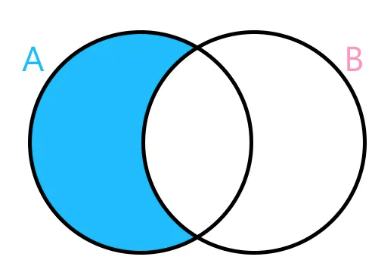
DIFERENÇA
Calcular a diferença entre dois conjuntos é procurar os elementos que pertencem a somente um dos dois conjuntos. Por exemplo, A – B tem como resposta um conjunto composto por elementos que pertencem ao conjunto A e não pertencem ao conjunto B.

Slide 17
UNIÃO
A união de dois ou mais conjuntos é a junção dos seus termos. Caso haja elementos que se repitam nos dois conjuntos, eles são escritos uma única vez. Por exemplo: A={1,2,3,4,5} e B={4,5,6,7,10,14}. Para representar a união, usamos o símbolo (lê-se: A união com B).
A U B = {1,2,3,4,5,6,7,10,14}

Slide 18
FAÇAMOS JUNTOS 01
A união dos conjuntos A={x | x é um número primo e 1 < x < 10} e B={1,3,5,7} é dada por:
A ⊃ B ={1,2,3,5,7}
A ⊂ B ={1,2,3,5,7}
A ϵ B ={1,2,3,5,7}
A U B ={1,2,3,5,7}

Slide 19
RELAÇÃO
Ligações entre elementos de conjuntos são representadas utilizando uma estrutura chamada relação. As relações podem ser usadas para resolver problemas tais como:
Determinar quais pares de cidades são ligadas por linhas aéreas em uma rede;
Busca de uma ordem viável para as diferentes fases de um projeto;
Elaboração de um modo útil de armazenar informação em bancos de dados computacionais

Slide 20
RELAÇÃO - DEFINIÇÕES
DEFINIÇÃO 01: Um par ordenado (a,b) é uma lista de objetos a e b em uma ordem estabelecida, com a aparecendo em primeiro e b em segundo.
Dois pares ordenados (a1,b1) são ditos iguais (a2,b2) se e somente se a1 = a2 e b1 = b2.

Slide 21
RELAÇÃO - DEFINIÇÕES
DEFINIÇÃO 02: Se A e B são dois conjuntos não-vazios, define-se o produto cartesiano AxB como o conjunto de todos os pares ordenados (a,b), com a ϵ A e b ϵ B: A×B = {(a,b) | a B = {(a,b) | a∈A e b∈B}.
Exemplo: A={1,2,3} e B={r,s}, o produto cartesiano AxB seria igual a A×B = {(1,r),(1,s),(2,r),(2,s),(3,r),(3,s)}.

Slide 22
FAÇAMOS JUNTOS 02
Uma firma de pesquisa em marketing classifica uma pessoa de acordo com 2 critérios: (1) sexo (m=masculino e f=feminino) e (2) grau de escolaridade (g=ginásio, m=médio, f=faculdade, p=pós-graduação). Sejam S={m,f} e L={g,m,f,p}, faça o produto cartesiano SxL, para demonstrar todas as categorias de classificação das pessoas.

Slide 23
RELAÇÃO - DEFINIÇÕES
DEFINIÇÃO 03: Sejam A e B conjuntos. Uma relação binária R de A em B é um subconjunto de AxB. Usa-se a notação a R b para denotar que (a,b) ϵ R. As relações binárias representam ligações entre elementos de 2 conjuntos.
Sejam A={1,2,3} e B = {r,s} e uma relação R ={(1,r),(1,s),(2,s),(3,r)} de A em B. Pode-se dizer que 1 R r, 1 R s, 2 R s, 3 R mas não 3 R s.

Slide 24
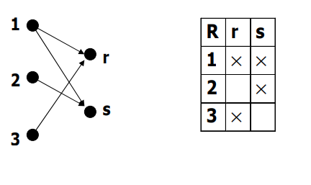
RELAÇÃO - DEFINIÇÕES
DEFINIÇÃO 03-Continuação: A relação apresentada anteriormente também pode ser representada por:

Slide 25
FAÇAMOS JUNTOS 03
Seja A=B={1,2,3,4,5} e a relação R representada por a R b se e somente se a <b. Represente o conjunto gerado pela aplicação da relação R.

Slide 26
RELAÇÃO - DEFINIÇÕES
DEFINIÇÃO 04: Uma relação sobre o conjunto A é uma relação de A para A, ou seja, é um subconjunto de AxA.
Seja A={1,2,3,4}, note que AxA={(1,1),(1,2),(1,3),(1,4),(2,1),(2,2),(2,3),(2,4), (3,1), (3,2),(3,3),(3,4),(4,1),(4,2),(4,3),(4,4)}.

Slide 27
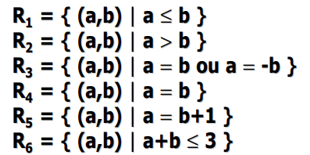
FAÇAMOS JUNTOS 04
Considere as seguintes relações sobre o conjunto dos inteiros:
Quais destas relações contêm cada um dos pares (1,1), (1,2), (2,1), (1,-1) e (2,2)?

Slide 28
RELAÇÃO - DEFINIÇÕES
DEFINIÇÃO 05: Seja R, uma relação de A em B, então:
Domínio de R, denotado por Dom(R): é o conjunto dos elementos em A que estão relacionados com algum elemento em B.
Contradomínio de R, denotado por Ran(R): é o conjunto de todos os elementos em B que são relacionados a algum elemento em A.

Slide 29
FAÇAMOS JUNTOS 05
Se R é a relação sobre A={1,2,3,4,5} dada por a R b se e somente se a<b, então:
Determine o domínio de R;
Determine o contradomínio de R;

Slide 30
RELAÇÃO - REPRESENTAÇÃO
Há muitas maneiras de representar uma relação entre conjuntos finitos, a mais comum, é listar os pares ordenados. Mas também pode-se usar: matrizes de 0’s e 1’s ou grafos direcionados (dígrafos).

Slide 31
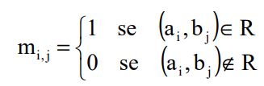
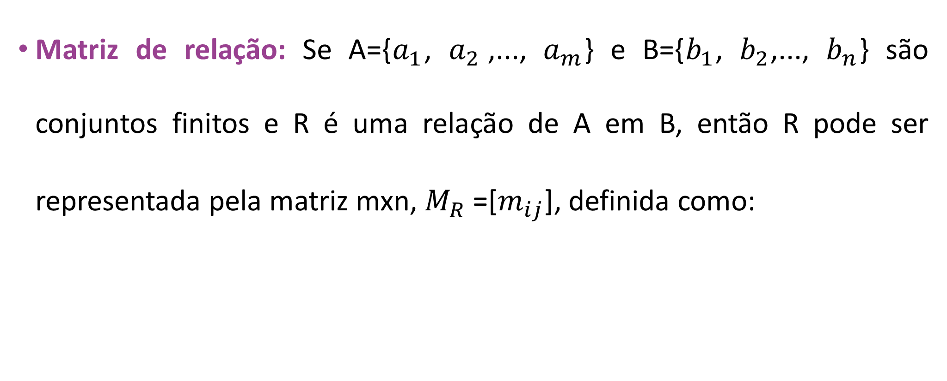
RELAÇÃO - REPRESENTAÇÃO
Matriz de relação: Se A={$a_{1}$, $a_{2}$,..., $a_{m}$} e B={$b_{1}$, $b_{2}$,..., $b_{n}$} são conjuntos finitos e R é uma relação de A em B, então R pode ser representada pela matriz mxn, $M_{R}$=[$m_{ij}$], definida como:

Slide 32
FAÇAMOS JUNTOS 06
Sejam A={1,2,3} e B={r,s} e a relação R de A em B dada por R={(1,r),(2,s),(3,r)}. Monte a matriz de R para essa situação.

Slide 33
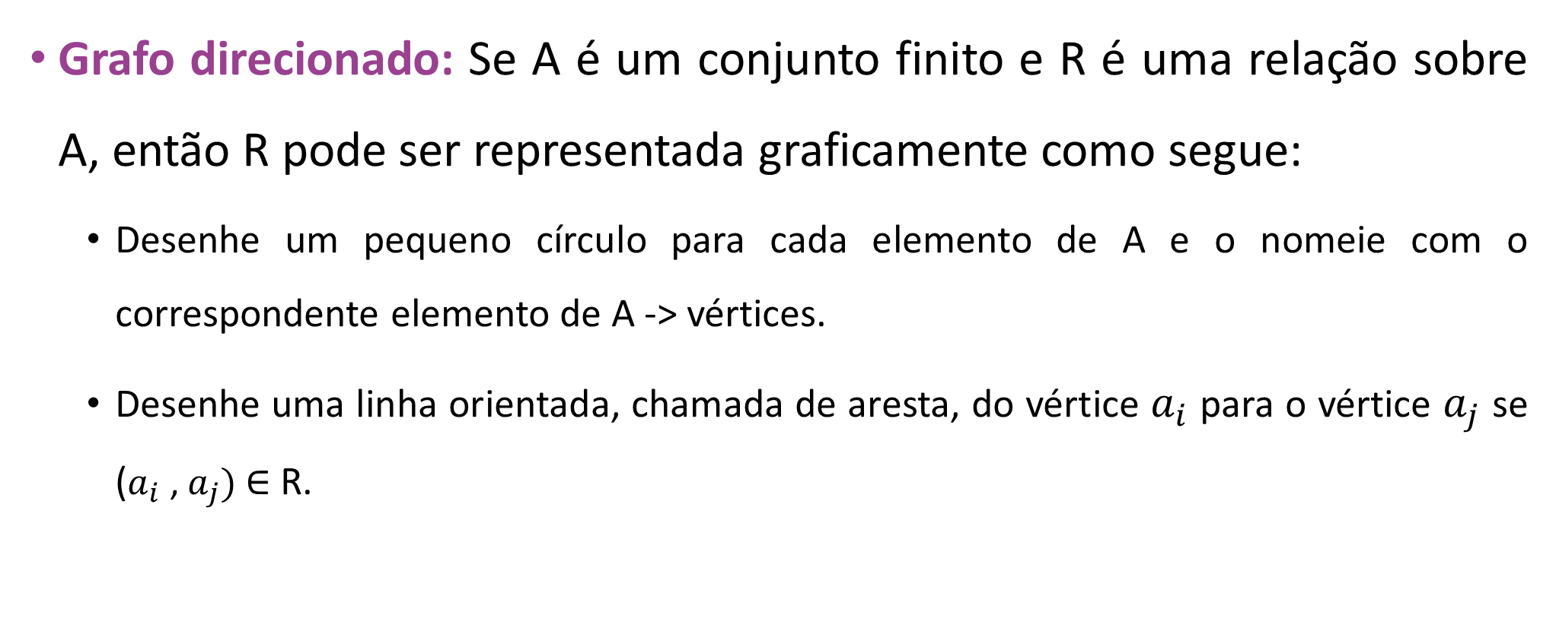
RELAÇÃO - REPRESENTAÇÃO
Grafo direcionado: Se A é um conjunto finito e R é uma relação sobre A, então R pode ser representada graficamente como segue:
Desenhe um pequeno círculo para cada elemento de A e o nomeie com o correspondente elemento de A -> vértices.
Desenhe uma linha orientada, chamada de aresta, do vértice $a_{i}$ para o vértice $a_{j}$ se ($a_{i}$ , $a_{j})$∈ R.

Slide 34
FAÇAMOS JUNTOS 07
Sejam A={1,2,3,4} e R={(1,1),(1,2),(2,1),(2,2),(2,3),(2,4),(3,4),(4,1)}. Elabore a representação dessa relação por meio de um grafo direcionado.

Slide 35
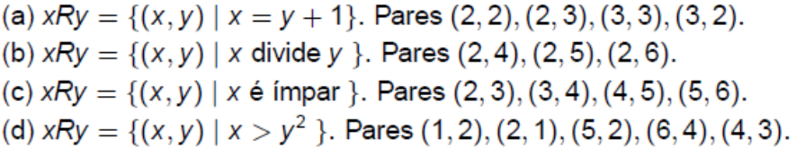
PRATIQUE 01
Para cada uma das relações binárias R definidas a seguir em N, decida quais entre os pares ordenados dados pertencem a R:

Slide 36
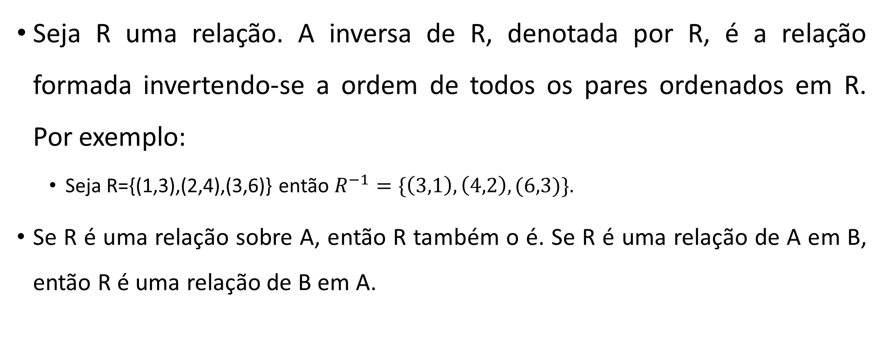
RELAÇÃO INVERSA
Seja R uma relação. A inversa de R, denotada por R, é a relação formada invertendo-se a ordem de todos os pares ordenados em R. Por exemplo:
Seja R={(1,3),(2,4),(3,6)} então $R^{−1}=\{\left(3,1\right),\left(4,2\right),(6,3)\}$.
Se R é uma relação sobre A, então R também o é. Se R é uma relação de A em B, então R é uma relação de B em A.

Slide 37
PROPRIEDADES
PROPRIEDADE 01: Uma relação aRb pode ser classificada em:
Um para um: componentes a e b aparecem apenas uma vez em R.
Um para muitos: componente a aparece em mais de um par.
Muitos para um: componente b aparece em mais de um par.
Muitos para muitos: componente x e y aparecem em mais de um par.

Slide 38
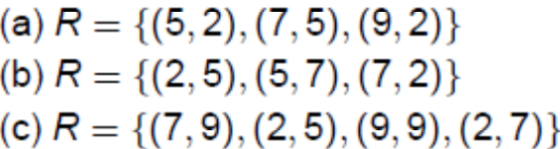
FAÇAMOS JUNTOS 07
Sobre as seguintes relações, identifique quais são do tipo “um para um”, “um para muitos”, “muitos para um” ou “muitos para muitos”:

Slide 39
PROPRIEDADES
PROPRIEDADE 02: Seja R uma relação definida em um conjunto A. Para R, definimos as seguintes propriedades:
Reflexiva
Simétrica
Antissimétrica
Transitiva

Slide 40
PROPRIEDADES
REFLEXIVA: Uma relação R em um conjunto A é chamada de reflexiva se (x,x) ϵ R para todo elemento x ϵ A, ou seja, todo x está relacionado a si mesmo.
Por exemplo, sendo o conjunto A={1,2,3,4}, a relação R={(1,1),(1,2),(2,2),(2,3),(3,3),(4,4)} é reflexiva.

Slide 41
PROPRIEDADES
SIMÉTRICA: Uma relação R em um conjunto A é chamada de simétrica se (y,x) ϵ R sempre que (x,y) ϵ R, ou seja, se x está relacionado a y, então y está relacionado a x.
Por exemplo, sendo o conjunto A={1,2,3,4}, a relação R={(1,1),(1,2),(2,1),(2,3),(3,2),(4,4)} é simétrica.

Slide 42
PROPRIEDADES
ANTISSIMÉTRICA: Uma relação R em um conjunto A é chamada de antissimétrica se, para quaisquer (x,y) ϵ A, se (x,y) ϵ R e (y,x) ϵ R, então x=y, ou seja, se x está relacionado a y e y está relacionado a x, então x=y.
Por exemplo, sendo o conjunto A={1,2,3,4}, a relação R={(1,1),(1,2),(2,2)} é antissimétrica.

Slide 43
PROPRIEDADES
TRANSITIVA: Uma relação R em um conjunto A é chamada de transitiva se, sempre que (x,y) ϵ R e (y,z) ϵ R, então (x,z) ϵ R, x,y,z ϵ A. Ou seja, se x está relacionado a y e y está relacionado a z, então x está relacionado a z.
Por exemplo, sendo o conjunto A={1,2,3,4}, a relação R={(1,2),(2,3),(1,3)} é transitiva.

Slide 44
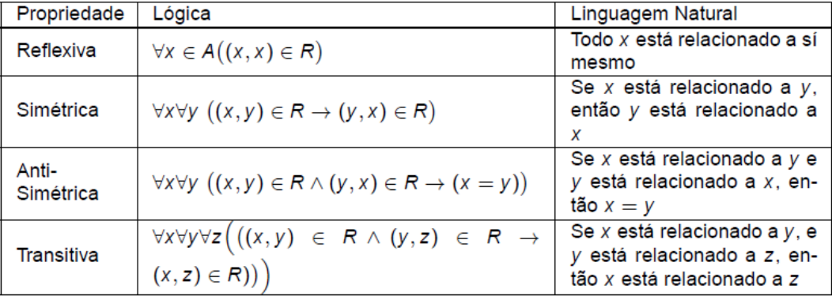
PROPRIEDADES
RESUMO:

Slide 45
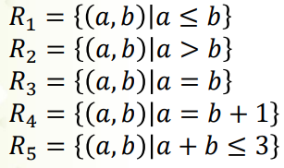
PRATIQUE 02
Verifique se as relações são reflexivas, simétricas, antissimétricas ou transitivas:

Slide 46
RELAÇÕES DE EQUIVALÊNCIA
Uma relação binária em um conjunto A que é reflexiva, simétrica e transitiva é chamada de relação de equivalência em A. Exemplos:
R1 ={(x,y) | x=y}, sobre qualquer conjunto S.
R2 ={(x,y) | x+y é par}, sobre o conjunto N.
R3 ={(x,y) | x senta na mesma fileira de y}, sobre {x|x é aluno da turma}.

Slide 47

DÚVIDAS?
DÚVIDAS?

